Slide 1

Внедрить, не останавливая конвейер
Переход на централизацию и автоматизацию полного жизненного цикла обработки данных на примере проекта в Росстате
Илья Черепов
Директор по работе с ключевыми заказчиками компании КРОК
Москва, 2018 г.

Slide 2

О КОМПАНИИ КРОК
26 лет успешной работы на ИТ-рынке
в топ-3 крупнейших консалтинговых компаний России (по версии Tadviser, «РА Эксперт», РИА Рейтинг, «Коммерсантъ-Деньги», 2016-2017г.)
более 2100 сотрудников, которые реализуют более 2000 проектов в год
более 270 партнеров - производителей технологий со всего мира
в топ-5 крупнейших крупнейших компаний по направлению разработки ПО среди системных интеграторов РФ (РА Эксперт, 2017)
свыше 350 специалистов в 9 центрах разработки ПО по стране
10 Центров решений и свыше 10 демонстрационных лабораторий, в том числе уникальный для России Центр виртуальной реальности
система качества по международным стандартам ISO 9001-2011, совершенствующаяся более 15 лет

Slide 3
УСЛУГИ КРОК В ОБЛАСТИ ЭЛЕКТРОННОГО ПРАВИТЕЛЬСТВА
Перевод государственных услуг в электронный вид «под ключ»
Разработка порталов открытых данных
Подключение существующих информационных систем к СМЭВ и государственной автоматизированной системе «Управление»
Проверка соответствия организационного-технического состояния госоргана современным техническим и нормативным документам РФ, формирование перечня мероприятий для устранения несоответствий
Участие в формировании и межведомственном согласовании технической документации
Проектирование и доработка архитектуры необходимых программных компонент
Подготовка и обучение персонала заказчика работе с новыми системами
Сопровождение систем, оказание технической поддержки

Slide 4











ПРЕДСТАВИТЕЛИ ГОСЗАКАЗЧИКОВ КРОК
Высший арбитражный суд РФ
Министерство внутренних дел
Министерство финансов РФ
Комплексная информационная система судов общей юрисдикции Москвы

Slide 5

Федеральная служба государственной статистики (Росстат)
Центральный аппарат
Росстата
>1 000 сотрудников
Разработка форм и методологии для проведения федеральных статистических наблюдений
Подготовка, проведение статистических наблюдений и обработка полученных данных
ТОГС
ТОГС
Территориальные органы статистики
85 подразделений
Хранение собранных данных с учётом их конфиденциальности
В годовой производственный план работ Росстата включено около 300 форм стат наблюдения
ТОГС
Разработка и ведение общероссийских классификаторов
ТОГС
Районные органы статистики
>2 000 подразделений
Предоставление статистической информации Правительству РФ, СМИ, организациям и гражданам
Notes:
Росстат является федеральным органом исполнительной власти, осуществляющим функции по формированию официальной статистической информации о социальных, экономических, демографических, экологических и других общественных процессах в Российской Федерации.
Росстат, в рамках выполнения полномочий, зафиксированных в «Положении о Федеральной службе государственной статистики», утвержденном постановлением Правительства Российской Федерации от 2 июня 2008 г. № 420, решает следующие задачи (которые отображены на слайде):
разработка форм и методологии для проведения федеральных статистических наблюдений, формирование официальной статистической информации.
(В настоящее время в годовой производственный план работ Росстата включено около 300 форм стат наблюдения)
подготовка, проведение федеральных статистических наблюдений и обработка полученных данных, формирование официальной статистической информации, в соответствии с федеральным планом статистических работ;
хранение собранных статистических данных, обеспечение их конфиденциальности и защита сведений, составляющих государственную тайну;
предоставление официальной статистической информации Президенту Российской Федерации, Правительству Российской Федерации, Федеральному Собранию Российской Федерации, органам законодательной и исполнительной власти субъектов Российской Федерации, средствам массовой информации, организациям и гражданам, а также международным организациям;
разработка и ведение общероссийских классификаторов технико-экономической и социальной информации;
Росстат имеет трехуровневую организационную структуру:
Федеральный уровень – включаем в себя ЦА Росстата и ГМЦ Росстата, который осуществляет обработку данных федерального уровня
Региональный уровень – Территориальные органы государственной статистики (ТОГС);
Районный уровень – районные и межрайонные отделы статистики (РОГС).
Ранее на каждом уровне организации имелись собственные объекты информационной вычислительной сети, контролировать которые было чрезвычайно сложно и руководством Росстата был взят курс на проведение процесса централизации всей вычислительной сети.
ИВС Росстата состоит из корпоративной сети, объединяющей ИВС ЦА Росстата, ИВС ГМЦ Росстата и ИВС ТОГС.
Задача централизации и автоматизации процесса сбора и обработки для системных интеграторов была непроста как с точки зрения необходимости коммуникации и состыковки систем в единую рабочую сеть, так и исходя из оперативного характера решаемых Росстатом задач: текущий процесс обработки данных не должен был останавливаться.
Для этого проводились мероприятия по определению переходных периодов, миграции данных из унаследованных децентрализованных систем и т.п.
Задачи, централизации и компоненты Системы на следующих слайдах.

Slide 6
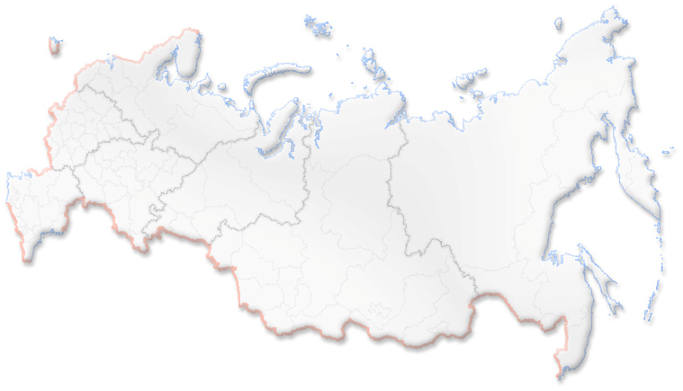

Централизация и автоматизация обработки данных Росстата
ИНФОРМАЦИОННО-ВЫЧИСЛИТЕЛЬНАЯ СИСТЕМА РОССТАТА
Совокупность объектов наблюдения
Электронные
экономические описания
Хранилище данных
Сбор
отчётности
Централизованная обработка данных
Распространение результатов
Потребители статистической информации
НСИ
Notes:
В Росстате, в составе ИВС Росстата эксплуатируются следующие информационные системы, автоматизирующие процессы сбора, обработки и предоставления итоговых статистических данных:
Система ведения генеральной совокупности объектов федерального наблюдения ИВС Росстата (АС ГС ОФСН); АС ГС ОФСН предназначена для ведения данных об объектах наблюдения и формирования каталогов респондентов для форм ФСН.
Единая система сбора и обработки статистической информации ИВС Росстата (далее – ЕССО) в части электронного сбора; ЕССО в части электронного сбора автоматизирует деятельность сотрудников Росстата, связанную с выполнением задач сбора и обработки первичных статистических данных, предусмотренных федеральным планом статистических работ;
Система ведения нормативно-справочной информации (далее – НСИ); Система ведения НСИ предназначена для централизованного ведения, обработки и представления пользователям и другим информационным системам нормативно-справочной информации. Это достигается путём формирования и ведения единой базы данных НСИ, обеспечения ее полноты, целостности и непротиворечивости.
Система подготовки электронных экономических описаний ИВС Росстата (далее – СПЭЭО);
СПЭЭО позволяет осуществлять подготовку ЭЭО в установленном формате, которая включает формализацию алгоритмов на каждом этапе обработки данных по формам федерального статистического наблюдения (далее – ФСН).
Централизованная система обработки данных ИВС Росстата (далее ЦСОД) является наиболее массивным компонентом и по сути ядром вычислительной сети. ЦСОД предназначен для обработки данных регулярных статистических наблюдений
Единое хранилище данных (далее – ЕХД); ЕХД является единым источником достоверной информации по всем собранным и рассчитанным статистическим показателям Росстата. ЕХД обеспечивает историческое хранение данных, расчёт расчётных статистических показателей, предоставление хранимых данных внешним системам для формирования отчётных форм
Система распространения результатов (витрины данных) (далее – СРР); СРР предназначена для автоматизированной поддержки возложенной на Росстат государственной функции предоставления официальной статистической информации в установленном законодательством РФ порядке.
Получившаяся централизованная среда, насколько нам известно, исследуется на перспективу использования в качестве технологической основы создания Цифровой аналитической платформы ЦАП в части Национальной системы управления данными НСУД.
А теперь я расскажу простыми словами как же происходит процесс
автоматизации жизненного цикла статистической информации:
При осуществлении своей деятельности каждому респонденту необходимо предоставлять учетные данные в Росстат в виде отчетности. (Респондент - это юридическое лицо, осуществляющее хозяйственную деятельность)
Росстату необходимо предоставленную отчетность собрать в установленные сроки, проверить на наличие ошибок и сообщить респонденту о статусе приемки отчетности, автоматизация данного процесса достигается в ЕССО.
Для успешной обработки статистических данных необходима следующая информация:
При обработке статистической информации используются различные алгоритмы контроля, расчета и формирования выходной информации. Набор правил контроля, обработки первичной информации и формирования выходной информации представляет собой Электронное экономическое описание (ЭЭО). Подготовка ЭЭО осуществляется в СПЭОО.
В рамках ЭЭО используется большое количество нормативно-справочной информации (НСИ), как федерального, так и регионального назначения. Ведение НСИ осуществляется в ПС НСИ.
Перечень респондентов, которым необходимо предоставить тот или иной вид отчетности. Ведение информации о респондентах и подготовка каталога респондентов осуществляется в АС ГС ОФСН.
На основании ЭЭО необходимо осуществить непосредственную обработку статистических данных, провести анализ полученных результатов и сформировать публикационные данные. Данный процесс автоматизирован в ЦСОД.
Сформированные публикационные данные необходимо разместить в открытом доступе для конечного потребителя статистической информации. Данные процесс автоматизирован в системах ЕХД и СРР.
Какие же цели преследовала централизация процесса обработки отражено на следующем слайде

Slide 7
Централизация процесса обработки данных
ЦЕЛИ ЦЕНТРАЛИЗАЦИИ ПРОЦЕССА ОБРАБОТКИ
Повысить скорость реакции на изменения в методологии
Сократить временные затраты на сбор отчётов
Повысить качество сбора статистической отчётности
Повысить управляемость и прозрачность процесса сбора и обработки данных
Упростить технологическую поддержку и содержание программного продукта
Notes:
В связи с частым изменением методологии обработки данных для более эффективного получения информации необходимо быстро реагировать на вносимые изменения, задача повышения скорости реакции процесса сбора и обработки данных решается единой точкой внесения изменений в процесс сбора и обработки информации при централизации.
За счет единой точки ведения справочной информации, централизации сбора и обработки информации повышается согласованность данных а также качество сбора статистической отчетности за счет перехода на использование единой точки доступа, независимо от региона присутствия пользователя
Сокращается временные затраты сотрудников Росстата на выполнение работ по планированию сбора и проверке отчетов за счет наличия функций по автоматизированному формированию плана сбора и по первичной проверке статистической отчетности.
За счет единой точки управления и мониторинга процессов сбора и обработки данных достигается задача в получении воспроизводимого процесса получения выходных данных на основе первичных
Упрощение технологической поддержки решения за счет использования единого стандартизированного программного обеспечения. В рамках централизации все входные и выходные данные расположены на единых серверах, что упрощает обслуживание технических ресурсов.
А теперь я вам расскажу о каждой из централизованных систем отдельно.

Slide 8
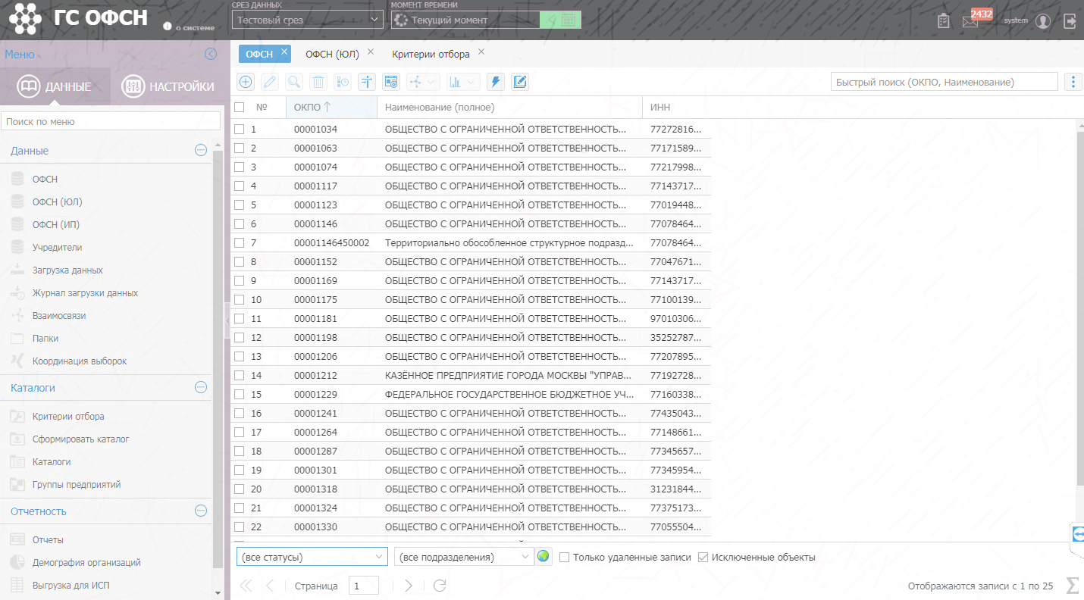
Автоматизированная система ведения генеральной совокупности объектов Федерального статистического наблюдения
РЕШАЕМЫЕ ЗАДАЧИ
Централизация данных о респондентах
Оптимизация процесса формирования перечней предприятий
Обеспечение формирования выборок для обследований
Notes:
Как я говорил ранее АС ГС ОФСН предназначена для ведения данных об объектах наблюдения.
АС ГС ОФСН предоставляет, в том числе, следующий набор функциональных возможностей:
· ведение данных об объектах федерального статистического наблюдения (юридических лицах, индивидуальных предпринимателях, адвокатах, нотариусах и иных хозяйствующих субъектах);
· формирование перечней предприятий (каталогов и выборочных совокупностей);
· создание критериев отбора для формирования перечней предприятий;
· предоставление данных пользователям и смежным системам;
· администрирование Системы.
Более подробно, чем на слайде про задачи:
Централизация учета, ведения и хранения данных об объектах ФСН
Учет объектов ФСН и ведение данных о юридических лицах, их обособленных и структурных подразделениях, индивидуальных предпринимателях и иных объектах ФСН
Централизация процесса формирования перечней предприятий (каталогов предприятий и выборочных совокупностей)
Обеспечение возможности получения срезов сведений об объектах ФСН по состоянию на требуемые даты
Обеспечение возможности формирования выборок, необходимых для функционирования существующих информационных систем Росстата
Перейдем к следующей системе.

Slide 9
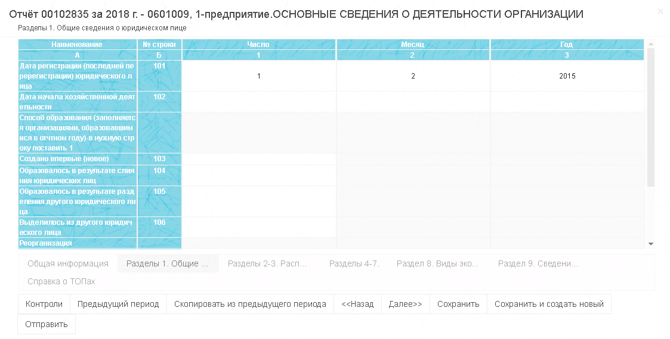
Единая система сбора, обработки, хранения и предоставления статистической информации
РЕШАЕМЫЕ ЗАДАЧИ
Заполнение отчётности в электронном виде
Планирование сбора отчётности
Мониторинг процесса сбора отчётности
Контроль сбора отчётности в территориальных органах Росстата
Notes:
Как говорилось ранее ЕССО автоматизирует задачи сбора и обработки первичных статистических данных.
На данный момент параллельно используется две системы:
Централизованная: Центр приема и хранения статистической отчетности в электронном виде расположен на Федеральном уровне
Децентрализованная: Центром приема и хранения статистической отчетности в электронном виде является каждый отдельный территориальный орган Росстата
К концу 2019 года все подразделения ТОГС будут осуществлять прием отчетности в централизованной системе.
Преимущества перехода на использование централизованной технологии сбора:
Сокращение временных затрат сотрудников Росстата на выполнение работ по планированию сбора и проверке отчетов за счет наличия функций по автоматизированному формированию плана сбора и по первичной проверке статистической отчетности
Повышение качества сбора статистической отчетности за счет перехода на использование единой точки доступа, независимо от региона присутствия пользователя, и использования централизованной базы НСИ
Упрощение технологической поддержки решения за счет использования стандартизированного программного обеспечения

Slide 10
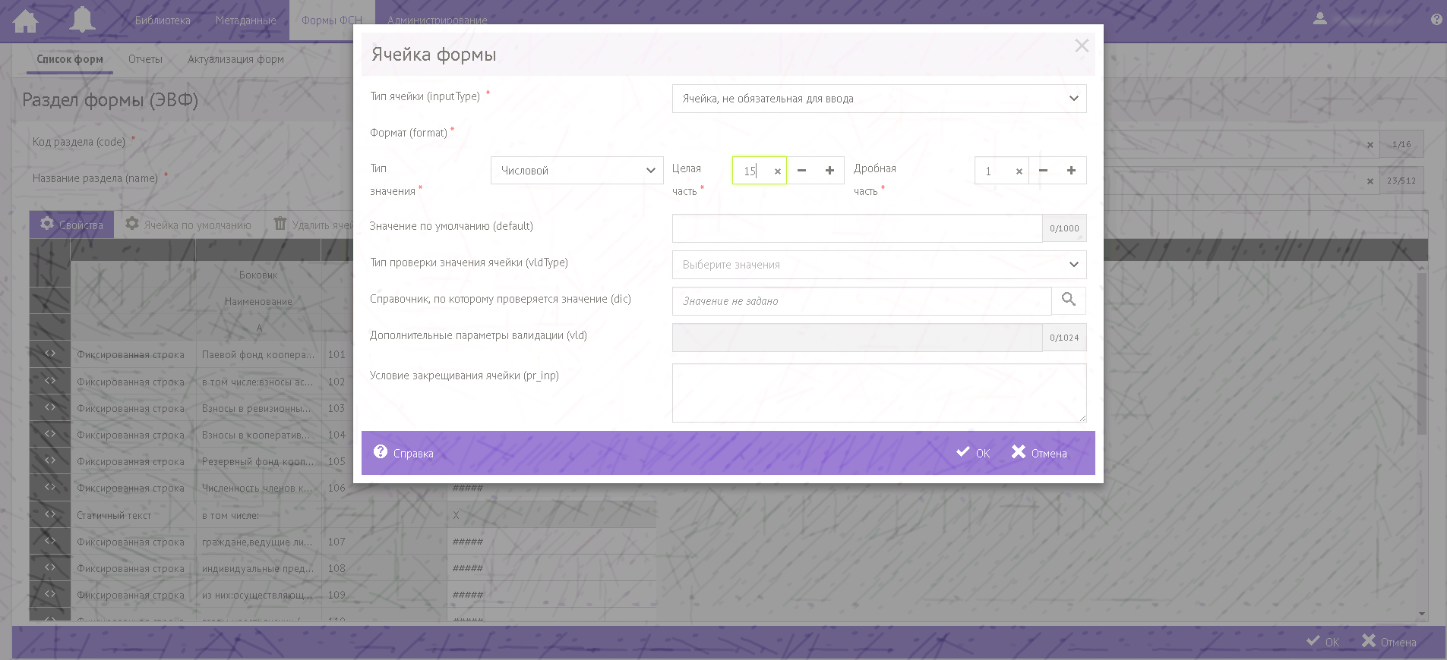
Система подготовки электронных экономических описаний
РЕШАЕМЫЕ ЗАДАЧИ
Автоматизация и централизация подготовки электронного экономического описания
Разработка форм сдачи отчётности
Централизация хранения экономических описаний
Notes:
Система СПЭЭО позволила создавать ЭЭО – электронное экономическое описание.
Ранее экономическое описание формализовывалось на бумаге и не могло в полной мере отражать необходимые вычисления. С введением электронной формализации полученное экономическое описание в короткий срок превращается в набор правил, понятных вычислительной машине, при этом описанная формализация формы статического наблюдения будет единой для всех пользователей.
Кроме того, СПЭЭО
обеспечивает возможность управления составом документов, их версиями в составе электронных экономических описаний отраслевых управлений Росстата, возможность согласования версий и создания запросов на внесение изменений в версию, а также ведение сведений о статистических работах.
обеспечивает возможность создания и редактирования форм ФСН - макеты форм, паспорт формы, печатные бланки форм, шаблоны ЭВФ.
В настоящее время СПЭЭО участвует в межсистемном взаимодействии со следующими системами:
Система ведения НСИ;
ГС ОФСН;
ЕССО;
ЦСОД.

Slide 11
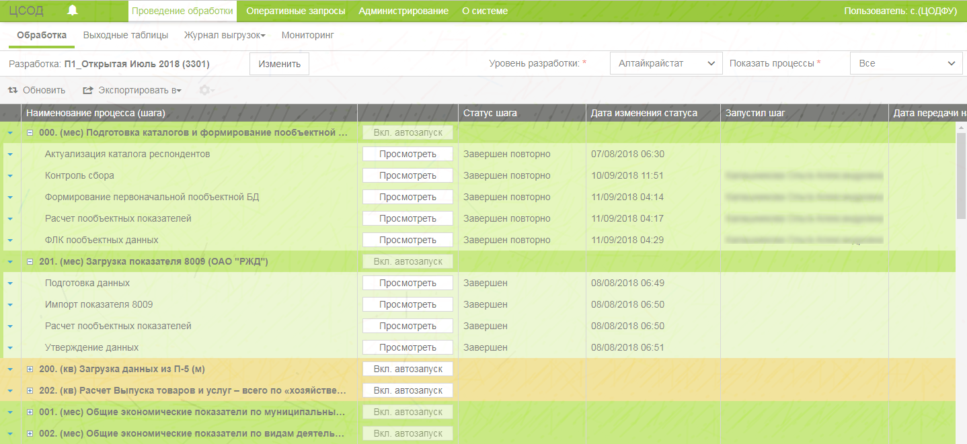
Централизованная система обработки данных
РЕШАЕМЫЕ ЗАДАЧИ
Централизация обработки данных наблюдения
Обработка данных в соответствии с электронным экономическим описанием
Формирование итоговых таблиц
Формирование выгрузок в систему распространения данных
Версионное хранение данных
Notes:
ЦСОД является связующим звеном в централизованной технологии сбора, обработки и предоставления статистических данных.
ЦСОД является как инициатором, так и участником информационного обмена с внешними системами. К таким системам относятся:
1) АС ГС ОФСН;
2) Системы НСИ, включая Подсистему ведения НСИ СМАД;
3) СПЭЭО;
4) ЕССО в части электронного сбора;
5) УИС СТАТЭК;
6) Сервер файлового обмена.
Имея на входе первичные данные от респондентов на территориальном уровне в ЦСОД формируются итоговые данные на федеральном уровне. ЦСОД является поставщиком результатов обследований по формам ФСН, формируемых ЦСОД. На данный момент в ЦСОД обработывается 14 ФСН согласно ЭЭО, которые содержат в себе ключевую часть информации.
Создание ЦСОД решает такие задачи как:
Повышение согласованности выходных данных, получаемых в процессе обработки форм регулярных статистических наблюдений в условиях постоянных изменений;
Повышение скорости реакции на изменения в методологии за счет одной точки развертывания программного обеспечения;
Получение прозрачности и повторимости процесса формирования выходных данных на основе первичной информации;
Повышение управляемости и контролируемости процесса сбора и обработки статистических данных.

Slide 12
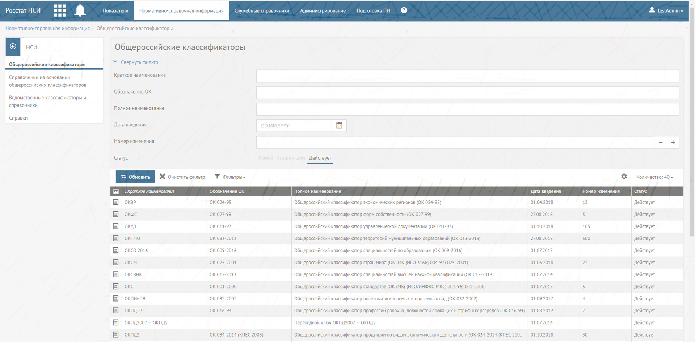
Подсистема нормативно-справочной информации
РЕШАЕМЫЕ ЗАДАЧИ
Централизация ведения НСИ
Обеспечение оперативного доступа к актуальной НСИ
Распространение НСИ в системы Росстата
Notes:
Система ведения НСИ предназначена для централизованного ведения, обработки и представления пользователям и другим информационным системам нормативно-справочной информации.
Решаемые задачи:
Обеспечение оперативного доступа к актуальной НСИ и описанию статистических показателей сотрудникам подразделений Росстата за счет единой точки доступа к информации
Оперативное распространение НСИ по запросу информационных системам Росстата за счет единого механизма предоставления информации
Поддержка процессов внесения изменений в НСИ и описания статистических показателей за счет формирования проекта изменений в электронном виде
Внедрении системы НСИ Обеспечило оперативного доступа к актуальной НСИ и описанию статистических показателей сотрудникам подразделений Росстата за счет единой точки доступа к информации
Ведение НСИ и описания статистических показателей (в одном месте) - Ведение выборок и схем сборок не только ЦА Росстата, но и территориальными органами, что повышает оперативность ведения выборок и снижает трудозатраты сотрудников Росстата
Учет процессов внесения изменений в объекты НСИ и описание статистических показателей - Позволил в одном месте собрать историю подготовки и согласования изменений

Slide 13
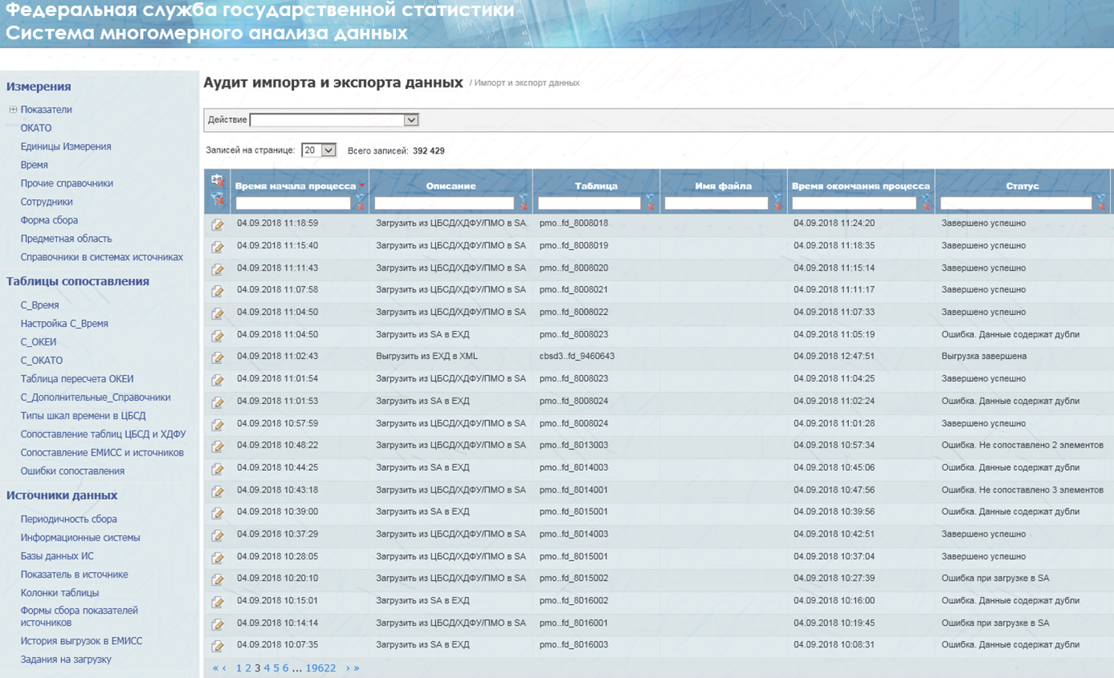
Единое хранилище данных
РЕШАЕМЫЕ ЗАДАЧИ
Консолидация и приведение к единому формату итоговых данных
Хранение детализированной и агрегированной статистической информации
Предоставление данных системам-потребителям
Notes:
ЕХД – Единое хранилище данных. Является частью СМАД – системой многомерного анализа данных
ПС ЕХД – единый источник данных статистических показателей для Системы распространения результатов и других систем-потребителей, в том числе внешних.
предназначен для:
• автоматизации процессов загрузки и трансформации данных в модуль хранения данных;
• идентификации и приведения к единому формату текстовых и числовых данных систем-источников;
• хранение консолидированной информации, полученной из различных источников данных в соответствии с регламентом загрузки;
• хранение полной детализированной и агрегированной исторической информации;
• являться единым источником достоверной информации для аналитических систем и систем представления статистической информации.

Slide 14
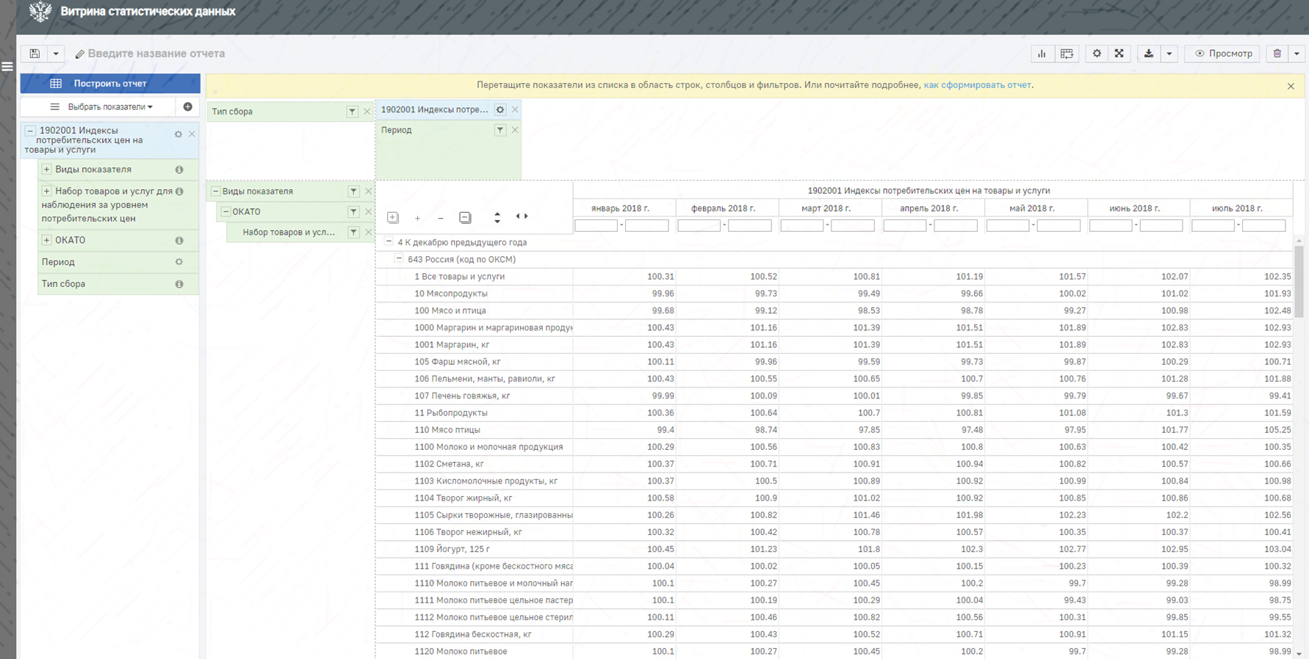
Система распространения результатов
РЕШАЕМЫЕ ЗАДАЧИ
Обеспечение унификации данных различных обследований
Подготовка информационно-аналитических материалов и публикаций
Создание витрин данных для интернет-портала Росстата
Предоставление возможности интерактивного построения отчетов пользователя сети Интернет
Notes:
Система распространения данных СРР позволяет в полной мере выполнять Постановление Правительства РФ от 10 июля 2013 г. N 583 "Об обеспечении доступа к общедоступной информации о деятельности государственных органов и органов местного самоуправления в информационно-телекоммуникационной сети "Интернет" в форме открытых данных"
СРР выполняет
Обеспечение унификации данных различных обследований
Подготовку информационно-аналитических материалов и публикаций
Создание витрин данных для Интернет-портала Росстата

Slide 15
Статистическая информация
ВСЕГО В ИНФОРМАЦИОННО-ВЫЧИСЛИТЕЛЬНОЙ СИСТЕМЕ РОССТАТА
25 общероссийских классификаторов
>900 справочников для систем Росстата
>300 электронных экономических описаний
>200 форм сдачи отчётности
14 ключевых форм обрабатываются централизованно, ежегодно планируется добавлять - около 20
рассчитано >17 000 статистических показателей
>53 000 каталогов респондентов сформировано
около 7 млн отчетов принимается ежегодно
от >650 000 респондентов
>4 000 запросов на обработку данных
пользователями ежедневно
8 092 пользователей,
из них ежедневно >2 000 работают
>200 специалистов КРОК участвовали в разработке
Notes:
ГС ОФСН:
Количество каталогов, которые ведутся в системе по более чем 200 формам
более 53 000
Ежедневно формируется и обновляется каталогов
10 новых каталогов
более 100 обновляются
Ежедневно из системы выгружается каталогов
более 100
Ежедневно формируется заданий на загрузку данных (обработка выписок, загрузка данных с реквизитами респондентов из систем обработки и других источников)
более 1000
Ежедневно в системе работает пользователей
около 700
ЕССО:
Количество субъектов Российской Федерации, в которых используется централизованная технология сбора первичных статистических данных
45
Количество субъектов Российской Федерации, в которых используется децентрализованная технология сбора первичных статистических данных
40
Количество форм, по которым принимаются отчеты
более 200
Количество отчетов, предоставленных респондентами с использованием централизованной технологии электронного сбора, за первое полугодие 2018 года
3 555 545
Количество респондентов, предоставивших отчеты с использованием централизованной технологии электронного сбора, за первое полугодие 2018 года
690 326
СПЭОО:
Количество ЭЭО переведенных на централизованную обработку
14
Количество ЭЭО, планируемое к переводу на централизованную обработку в 2018 году
18
Общее количество ЭЭО, заведенных в СПЭЭО
359
из них, заведенных в СПЭЭО в 2018 году
53
Общее количество заведенных форм ФСН в СПЭЭО
230
из них утвержденных
131
ЦСОД:
Общее количество ЭЭО, обрабатываемых в ЦСОД
14
Общее количество обрабатываемых форм ФСН, в рамках ЭЭО
18
Количество обрабатываемых показателей по формам ФСН (входные, выходные, импортируемые и др.)
более 2000
Количество шаблонов таблиц статистической информации по формам ФСН (рабочие, выходные, публикационные)
более 5000
Количество регламентных выгрузок статистической информации по формам ФСН во внешние системы
более 700
Общее количество поступивших отчетов по формам ФСН за 2018 год
4 934 661
Количество зарегистрированных пользователей
8092
Ежедневно в системе работает пользователей
более 2000
Ежедневно ЦСОД обрабатывает запросы пользователей на обработку данных: формирование показателей, контроль данных, формирование импорта и экспорта данных, формирование выходных и публикационных таблиц
более 4000
НСИ:
Общероссийские классификаторы, действующие
25
Ведомственные классификаторы и справочники
более 900
Выборки и схемы сборок общероссийских классификаторов и справочников
более 26 000
Описание действующих статистических показателей
более 5000
ЕХД:
Количество загруженных показателей ЦСОД
более 500
Количество загруженных показателей БД ПМО
более 500
Количество загруженных показателей ЦБСД
более 6 000
Количество загруженных показателей ХДФУ
более 10 000
>200 специалистов КРОК участвовали в разработке, не забыть сказать что и другие компании принимали участие в разработке

Slide 16
Основные технологические подходы
Использование программного обеспечения с открытым кодом
Использование технологий BigData
Обеспечение работоспособности и отказоустойчивости программных комплексов
Использование электронной подписи
Использование WEB-интерфейсов для доступа пользователей
Notes:
Следование мировым тенденциям:
технологии с открытым кодом
использование мировых технологий BigData. Сложная распределенная система, рассчитанная на хранение и обработку больших массивов данных. Хранилище системы построено на основе NoSQL решения и может масштабироваться в очень широких пределах.
обеспечение работоспособности и отказоустойчивости программных комплексов
использование электронной подписи
Все представленные системы представляют собой приложения, реализованные с помощью Web-интерфейса как тонкий клиент для доступа пользователей к функциям системы. Большая часть систем интегрирована между собой с помощью служб информационного взаимодействия в виде Web-cервисов

Slide 17

Спасибо за внимание!
Илья Черепов
111033, Москва, ул. Волочаевская, д.5, к.1
Т: (495) 974 2274 доб. 6237
E-mail: icherepov@croc.ru
Директор по работе с ключевыми заказчиками компании КРОК
croc.ru
Notes:
Тут указываем контактное лицо по ТКП

